Slide 1
Sektorowa Rama Kwalifikacji dla Rolnictwa
Warszawa, 25 września 2019
Prezentacja projektu – seminarium podsumowujące

Slide 2
Dlaczego sektorowa rama kwalifikacji?

Slide 3
SPOTKANIE…
prowadzący gospodarstwo rolne
doradca rolniczy
firma szkoleniowa

Slide 4
SEKTOROWA RAMA KWALIFIKACJI, to m.in.
wspólny język
uporządkowanie kompetencji według stopnia złożoności
obraz całego sektora
ułożenie kompetencji według wyznaczników (aspektów działania sektora)
odniesienie do Polskiej Ramy Kwalifikacji

Slide 5
Sektorowa Rama Kwalifikacji dla Rolnictwa – historia powstania

Slide 6
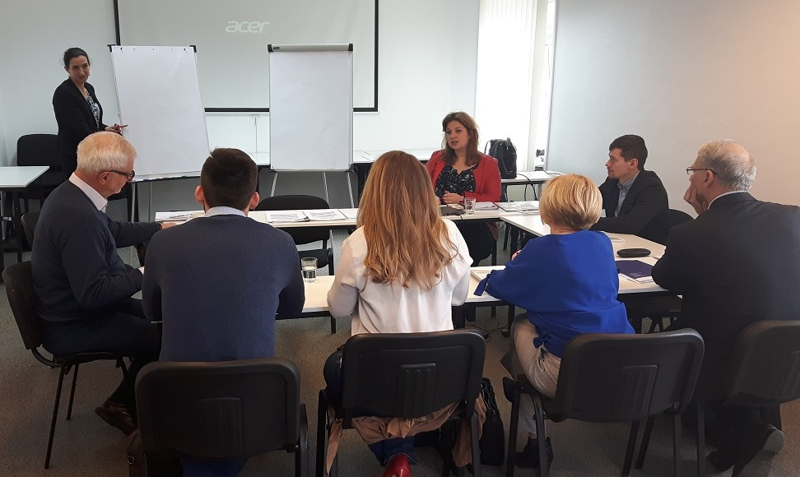
POWSTAWANIE SRK DLA ROLNICTWA – PRACA W ZESPOLE

Slide 7
POWSTAWANIE SRK DLA ROLNICTWA – ETAPY
Analiza kompetencji
określenie procesów i zadań zawodowych
Wstępny projekt
wyodrębnienie wyznaczników
Konsultacje
wywiady / seminaria / recenzje
Projekt
sformułowanie charakterystyk poziomów
doprecyzowanie zakresu SRK (definicji sektora)
identyfikacja kompetencji kluczowych
korekty i uzupełnienia

Slide 8
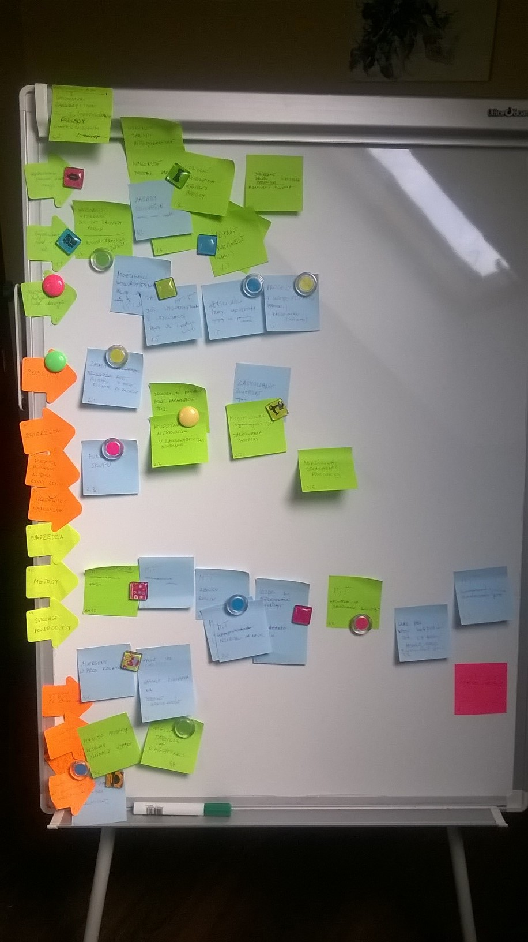
POWSTAWANIE SRK DLA ROLNICTWA

Slide 9
POWSTAWANIE SRK DLA ROLNICTWA – konsultacje
seminaria
(Poświętne, Brwinów) 30 osób
ankieta
(159 respondentów)
seminarium podsumowujące

Slide 10
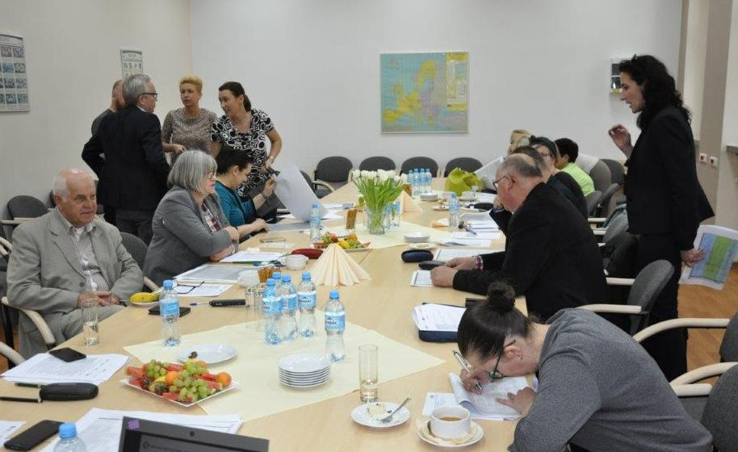
POWSTAWANIE SRK DLA ROLNICTWA – seminaria

Slide 11
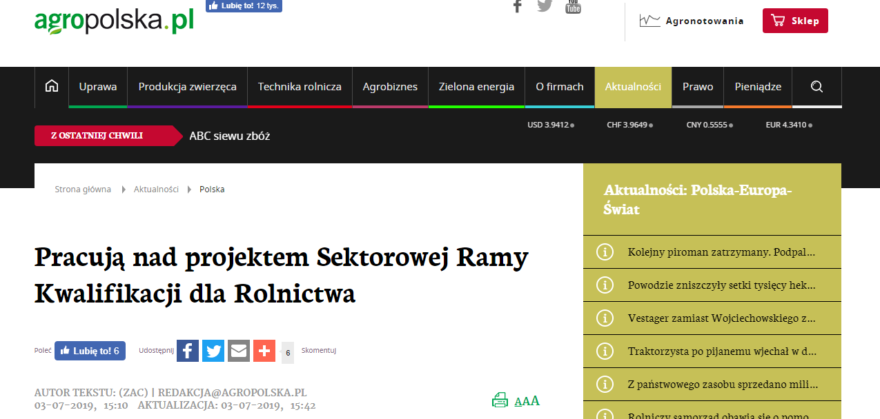
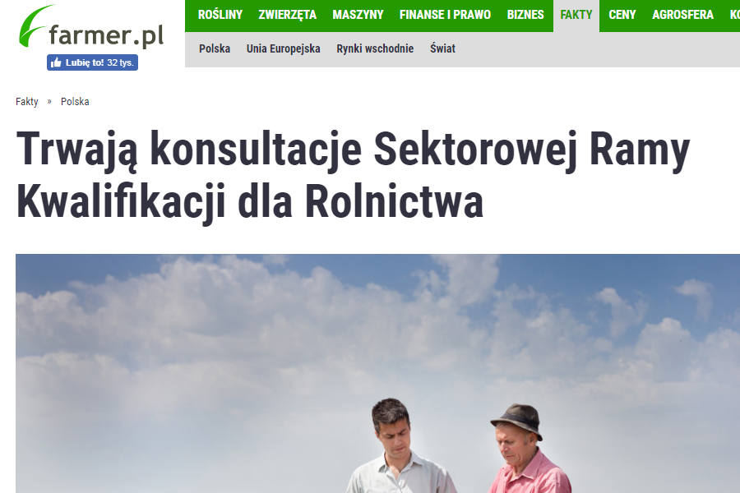
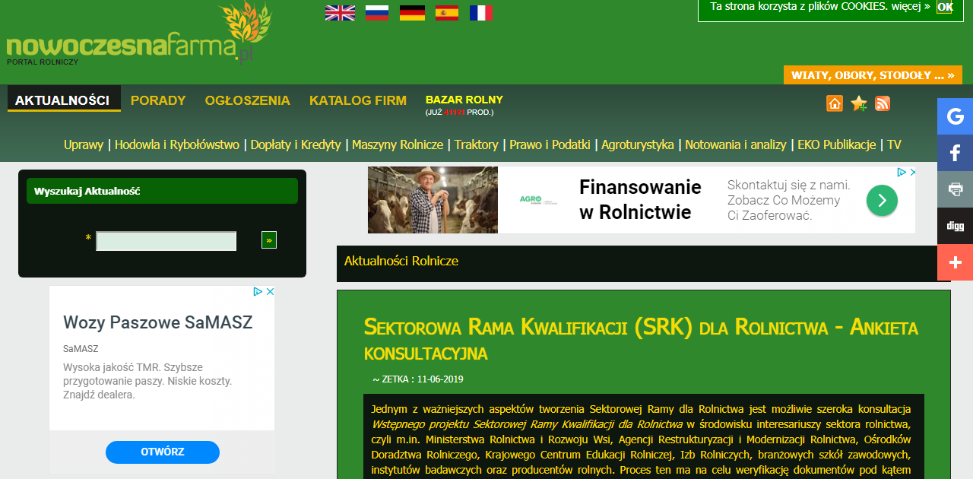
POWSTAWANIE SRK dla Rolnictwa – ankieta

Slide 12
Sektorowa Rama Kwalifikacji dla Rolnictwa – założenia i struktura projektu

Slide 13
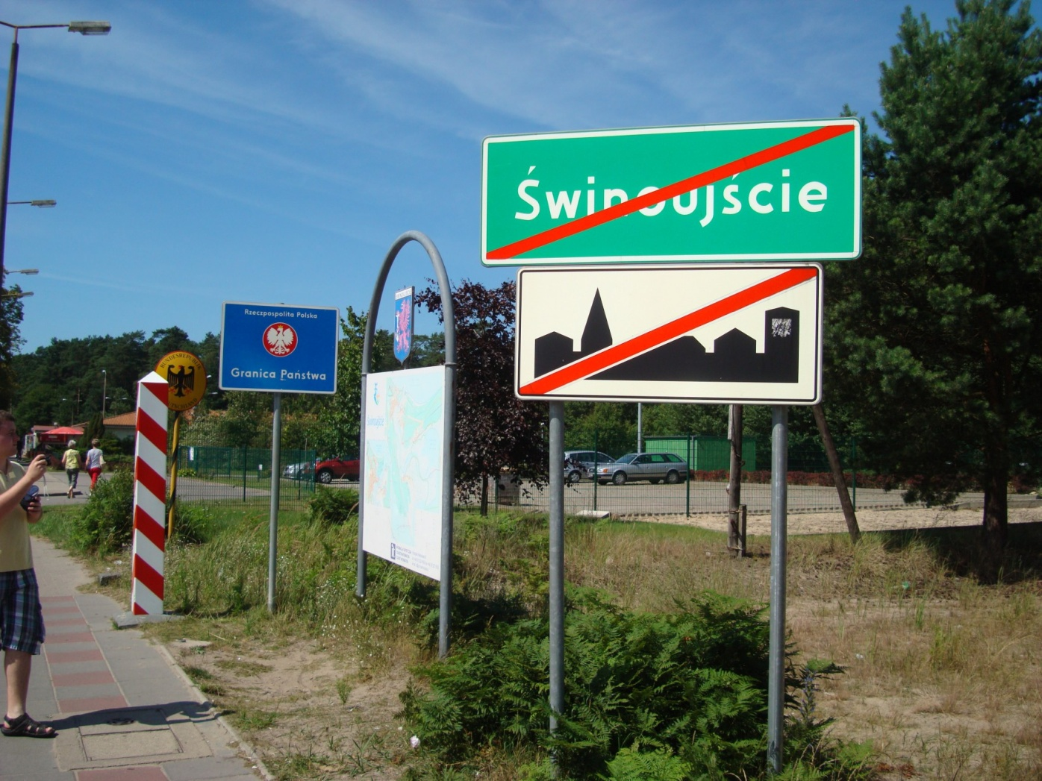
SRK DLA ROLNICTWA – GRANICE SEKTORA I SEKTORY POWIĄZANE

Slide 14
ZAKRES SRK DLA ROLNICTWA
SRK dla Rolnictwa obejmuje kompetencje związane z działalnością w zakresie hodowli, uprawy i chowu, prowadzoną w celu wytworzenia produktów roślinnych lub zwierzęcych w stanie nieprzetworzonym, uwzględniającą racjonalne wykorzystanie zasobów naturalnych, dobrostan zwierząt, bezpieczeństwo ludzi oraz działalność badawczo-wdrożeniową w sektorze.

Slide 15
SRK DLA ROLNICTWA– KATEGORIE KOMPETENCJI
WIEDZA
UMIEJĘTNOŚCI
KOMPETENCJE SPOŁECZNE

Slide 16
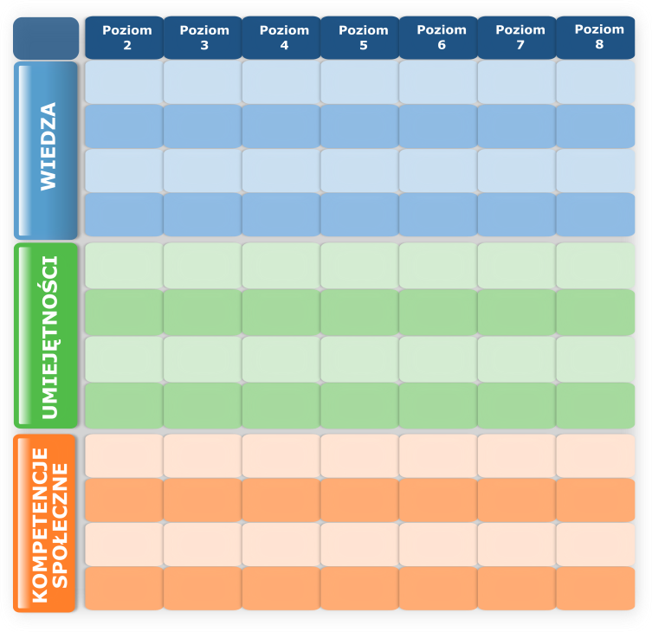
SRK DLA ROLNICTWA - STRUKTURA
1_planowanie i prowadzenie produkcji zwierzęcej
2_planowanie i prowadzenie produkcji roślinnej

Slide 17
SRK DLA ROLNICTWA - STRUKTURA
1_planowanie i prowadzenie produkcji zwierzęcej
planowanie i organizowanie produkcji zwierzęcej, hodowla i chów zwierząt, wykorzystanie technologii produkcji zwierzęcej, wymagania zwierząt (m.in. kompetencje związane z pozyskiwaniem nowych osobników, zapewnieniem dobrostanu, oceną stanu zwierząt, obsługą maszyn i urządzeń rolniczych)
2_planowanie i prowadzenie produkcji roślinnej
planowanie i organizowanie produkcji roślinnej, nasiennictwo, hodowla i uprawa roślin, wykorzystanie technologii produkcji roślinnej, wymagania roślin ( m.in. kompetencje związane z pozyskiwaniem nowych odmian, produkcją materiału siewnego, przygotowaniem podłoża, przeprowadzaniem zabiegów pielęgnacyjnych i zbiorów, obsługą maszyn i urządzeń rolniczych)

Slide 18
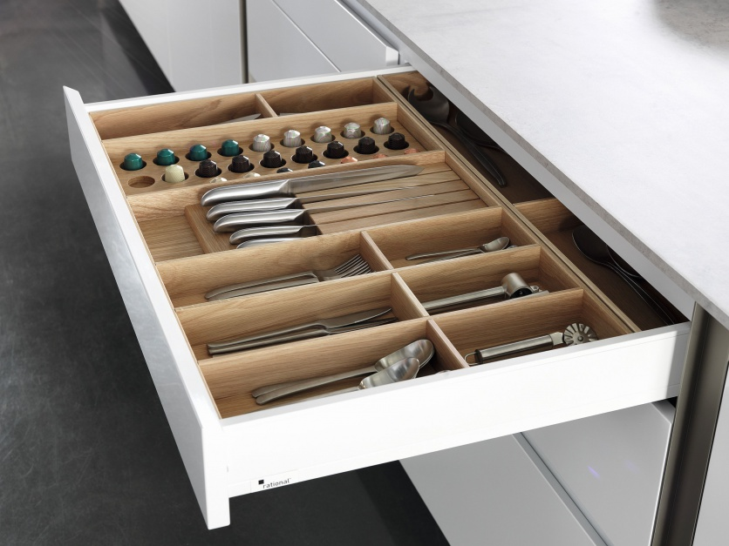
SRK DLA ROLNICTWA – WYZNACZNIKI SEKTOROWE

Slide 19
SRK DLA ROLNICTWA - WYZNACZNIKI SEKTOROWE
1_planowanie i prowadzenie produkcji zwierzęcej
organizowanie produkcji zwierzęcej
hodowla zwierząt
chów zwierząt
wymagania zwierząt
technologia
2_planowanie i prowadzenie produkcji roślinnej
organizowanie produkcji roślinnej
nasiennictwo i hodowla roślin
uprawa roślin
wymagania roślin
technologia

Slide 20
SRK DLA ROLNICTWA - STRUKTURA
POZIOM 2 | POZIOM 3 | POZIOM 4 | POZIOM 5 | POZIOM 6
wykonywać proste czynności związane z przygotowaniem stanowiska i podłoża pod uprawy | wykonywać zabiegi uprawowe | dobierać zabiegi uprawowe, oceniać przydatność podłoża pod uprawę | analizować wpływ zabiegów uprawowych na strukturę, zasobność gleby oraz kondycję roślin | diagnozować błędy w uprawie podłoża
POZIOM 2 | POZIOM 3 | POZIOM 4 | POZIOM 5 | POZIOM 6
podstawowe zasady obsługi maszyn i urządzeń wykorzystywanych w uprawie roślin oraz zasady posługiwania się narzędziami używanymi w uprawie roślin | zasady obsługi oraz podstawowe parametry maszyn i urządzeń stosowanych w uprawie roślin | parametry, zastosowanie i sposób działania maszyn i urządzeń wykorzystywanych w uprawie roślin | zasady obsługi i parametry maszyn i urządzeń wykorzystywanych w uprawach precyzyjnych | parametry, sposób działania oraz zastosowanie maszyn i urządzeń wykorzystywanych w uprawach precyzyjnych

Slide 21
SRK DLA ROLNICTWA – ODNIESIENIE DO PRK

Slide 22
SRK DLA ROLNICTWA – ODNIESIENIE DO PRK
Uniwersalne charakterystyki poziomów - PRK | Charakterystyki poziomów typowe dla kształcenia i szkolenia zawodowego - PRK | Charakterystyki poziomów w projekcie SRK dla rolnictwa
POZIOM 4
WIEDZA (zna i rozumie)
poszerzony zbiór faktów dotyczących wybranych zjawisk i procesów w przyrodzie i technice | metody i technologie stosowane w wykonywaniu zadań zawodowych | metody i systemy prowadzenia produkcji zwierzęcej

Slide 23
Dziękujemy za uwagę

